Slide 1

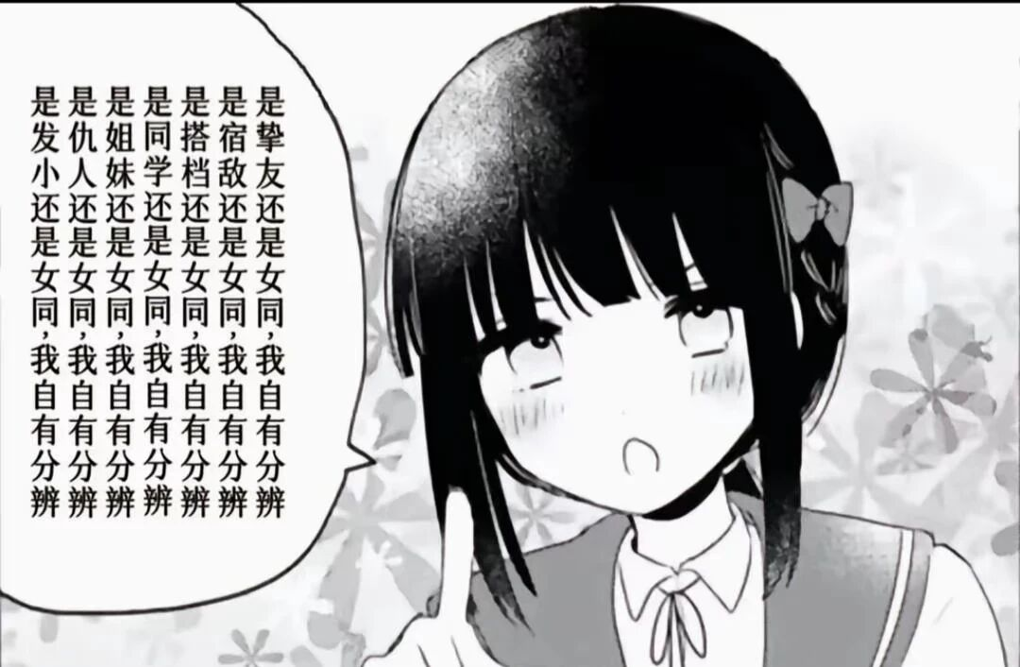
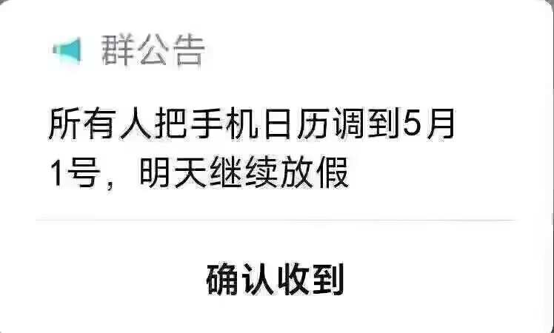
图论

Slide 2
1.图的一些基本概念
2.建图与存图的三种常用方式
3.最短路
4.拓扑排序
5.最小生成树

Slide 3
1.图的一些基本概念
1.边和点
2.图的度
3.子图
4.连通性
5.同构

Slide 4











1.1图的一些基本概念之点与边
点：在物理上任何东西都可以被整体看成点
边：点与点之间的联系
蒙多想去哪就去哪
偶像
监护人
队友
好朋友
哥哥
主人
好朋友
宠物
弟弟
妹妹
哥哥
暗恋
同学
同学
恋人
同学
自恋
同学

Slide 5
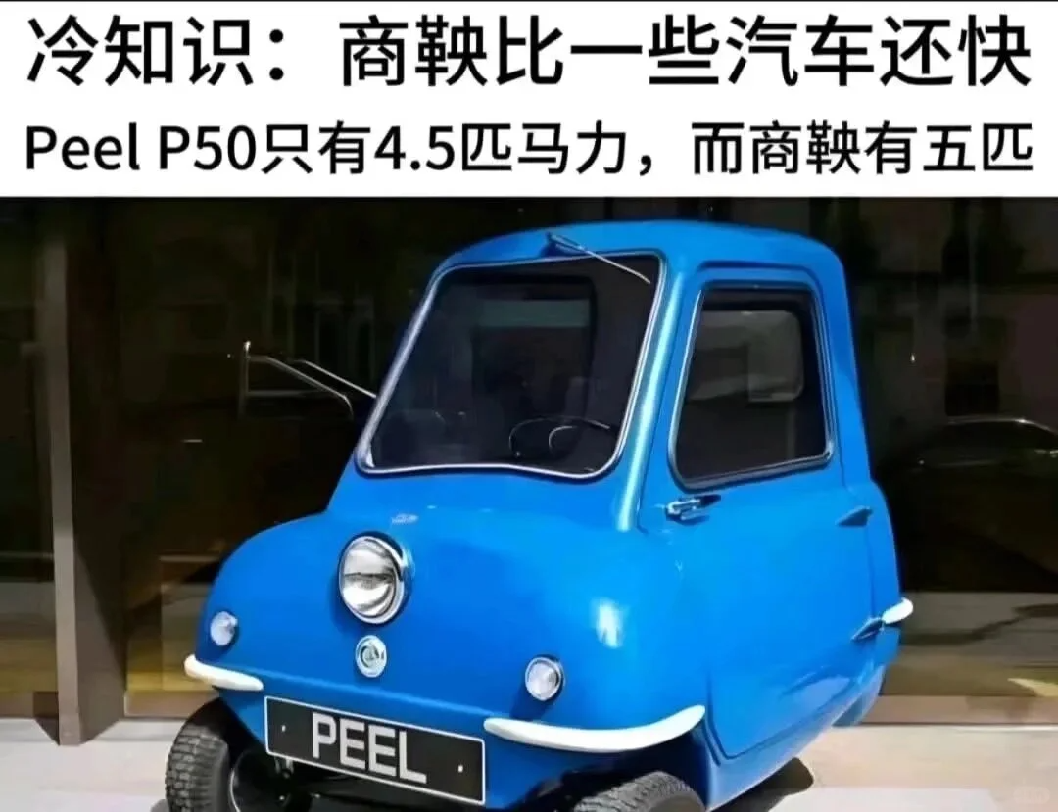

1.1图的一些基本概念之点与边
图是什么？
图就是点与边的集合，可以看成二元组G=（V（G），E（G）），V表示顶点集合，E表示边的集合，G表示图
边可以分为有向边和无向边，边也可以被赋予权值
边可以有边权，点也可以有点权
10km
20km
无向边
有向图
30km

Slide 6
1.1图的一些基本概念之点与边
没有重边和自环的图被称作简单图。
任意两个节点之间都有一条边的无向简单图被称为完全图。
若有向图满足任意不同两点间都有两条方向不同的边，则称为有向完全图
若一张图的边数远小于其点数的平方，那么它是一张 稀疏图 。
若一张图的边数接近其点数的平方，那么它是一张 稠密图 。

Slide 7
1.2图的一些基本概念之度
度是什么？
与一个顶点关联的边数称为该顶点的度
每个顶点的度数都为k（一个常数）的图叫作k-正则图
当一个节点度数为0时（记为d（v）=0），该节点被称为孤立点
d（v）=偶数时被称为偶点，奇数时为奇点
在有向图中，以顶点v为起点的边称为出边，出度等于v有多少个出边
以顶点v为终点的边称为入边，入度等于v有多少个入边
途径：可以是有限的也可以是无限的
迹：对于一条途径里面所有边都不相同
路径:对于一条迹里面所有点都不同
回路：对于一条迹，终点等于起点
环：对于一个回路，终点和起点是唯一重复出现的点，一个顶点有一条连向自己的边称为自环
也就是说： 一个点的入度代表有多少条入边
一个点的出度代表他往外出了几条边

Slide 8
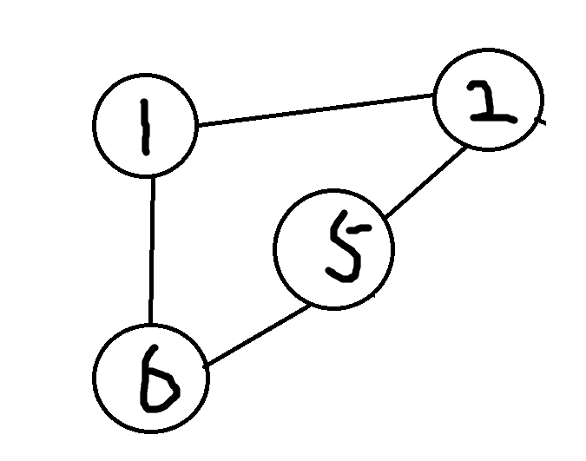
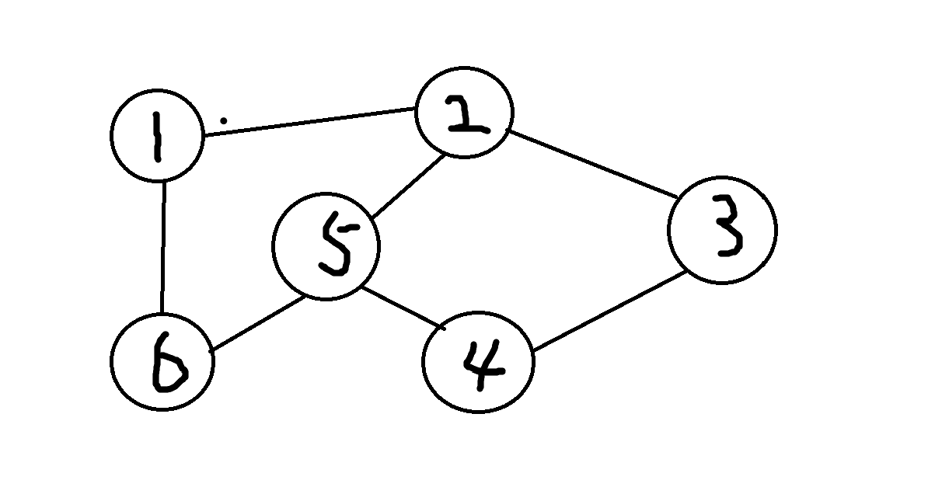
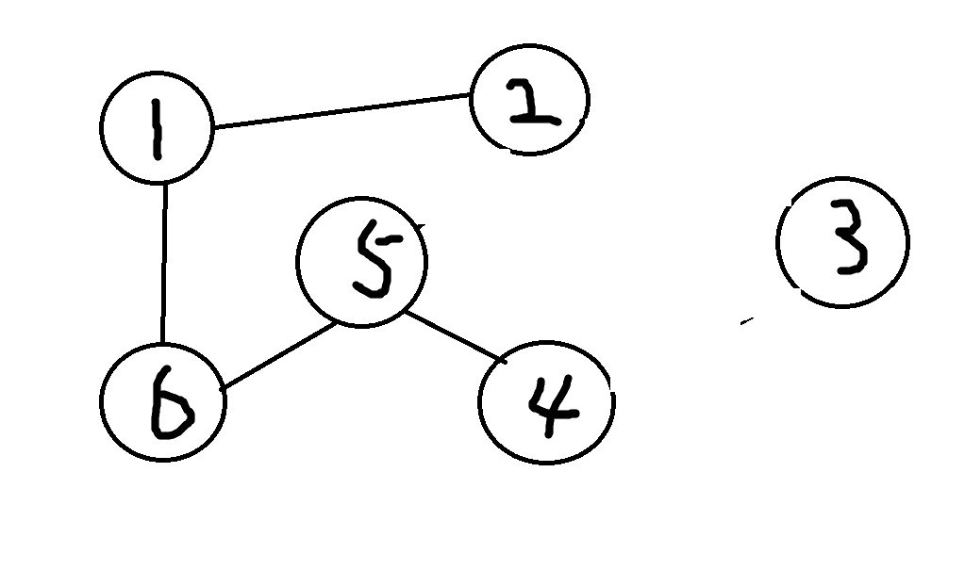
1.3图的一些基本概念之子图
如果一张图（G=（V，E））的点集和边集都是另一张图的（H=(V`，E`)）的子集则称G是H的子图
G是H的子图并且只要G中的顶点在H中有相连的边，然后这条边就在G中则称G为H的导出子图
G是H的子图并且H中所有的点都在G中则称G是H的生成子图，H本身就是H的生成子图
导出子图
生成子图

Slide 9
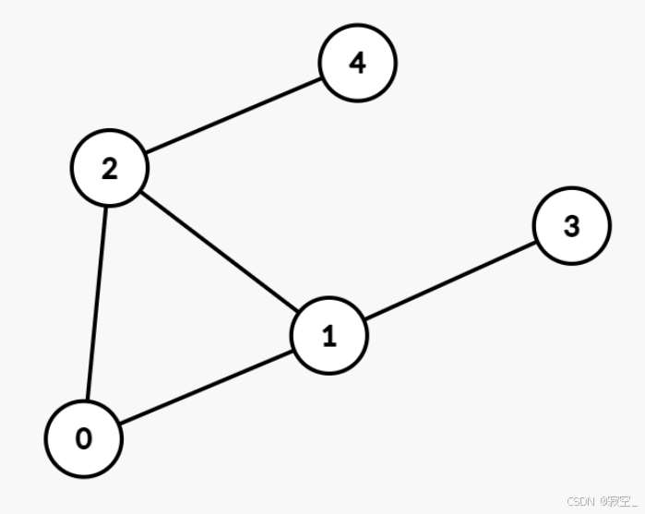
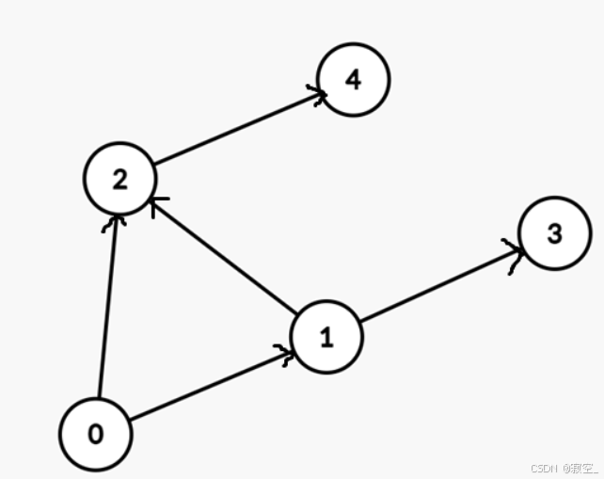
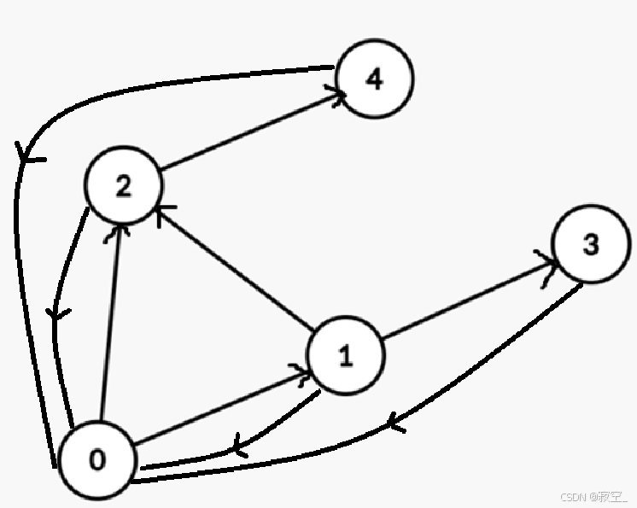
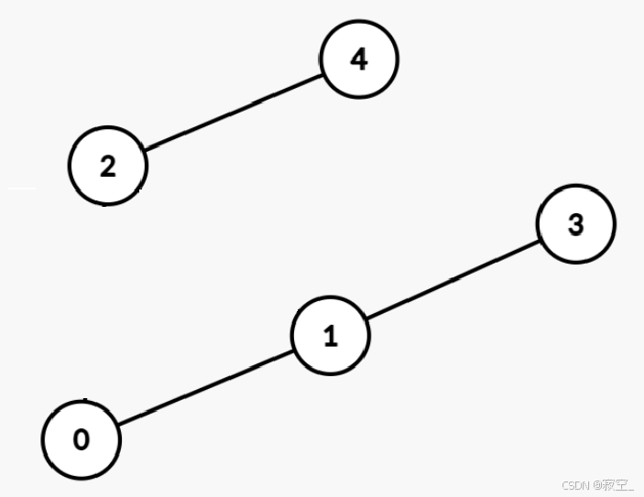
1.4图的一些基本概念之连通性
对于一个无向图，两个点可以相互到达称为这两个点是连通的
任意两个点都可以相互到达，该图就是连通图
对于一个有向图，每两个点都可以由其中任意一个到达另一个，称该图为弱连通图。当每两个点都可以相互到达，称该图为强连通图
无向图的连通图
弱连通图
非连通图
强连通图

Slide 10

1.4图的一些基本概念之连通性
在无向图中，当连通图H是G的子图，且不存在连通图F是G的子图，H不等于F，H是F的子图，则称H是G的连通子图
同理有向图中也有弱连通子图和强连通子图，这些离散数学应该都学过就不多赘述了

Slide 11
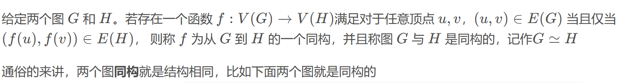
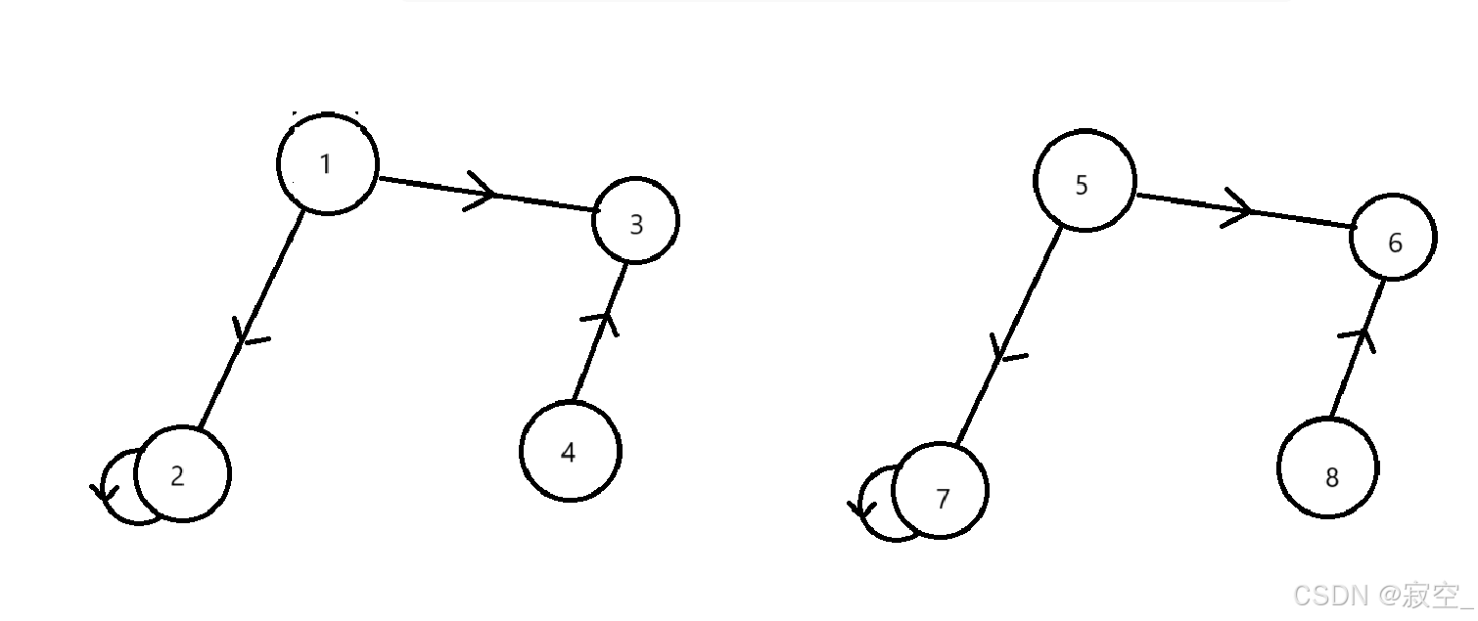
1.5图的一些基本概念之同构
直接借用老学长的

Slide 12
2.建图与存图的三种常用方法
1. 直接存边
2.邻接矩阵存边
3.邻接表存边
4.链式向星结构

Slide 13
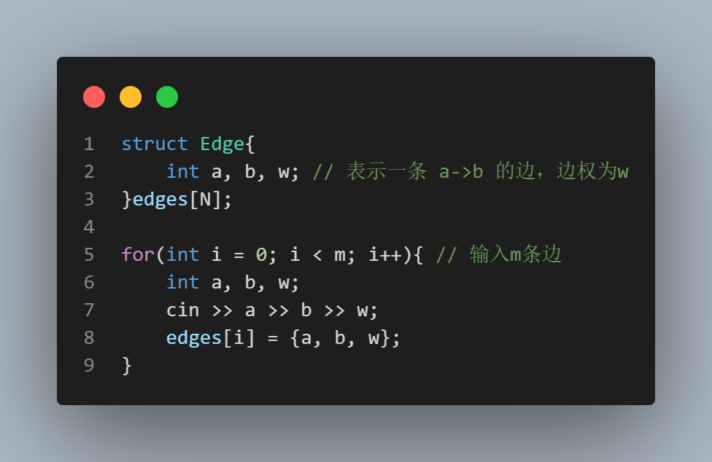
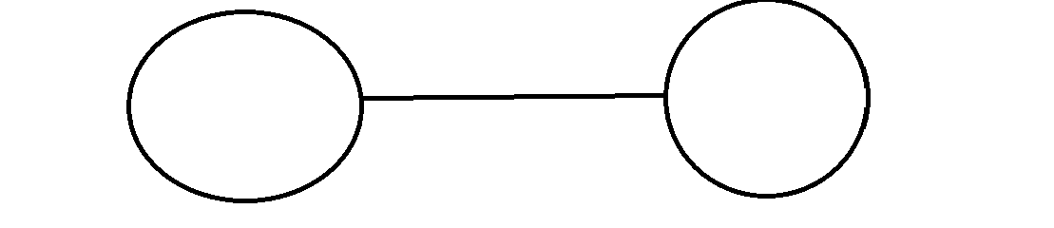
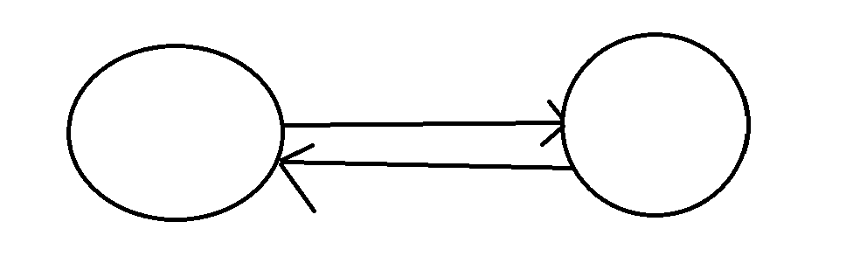
2.1直接存边
用一个结构体整三个变量a,b,w表示有一条a->b的边，边权为w就行了
对于无向图存边只需要将无向图看作有向图便可

Slide 14
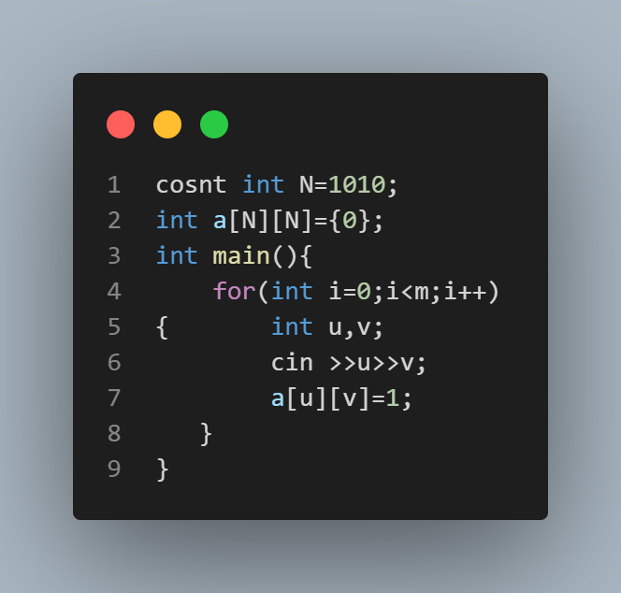
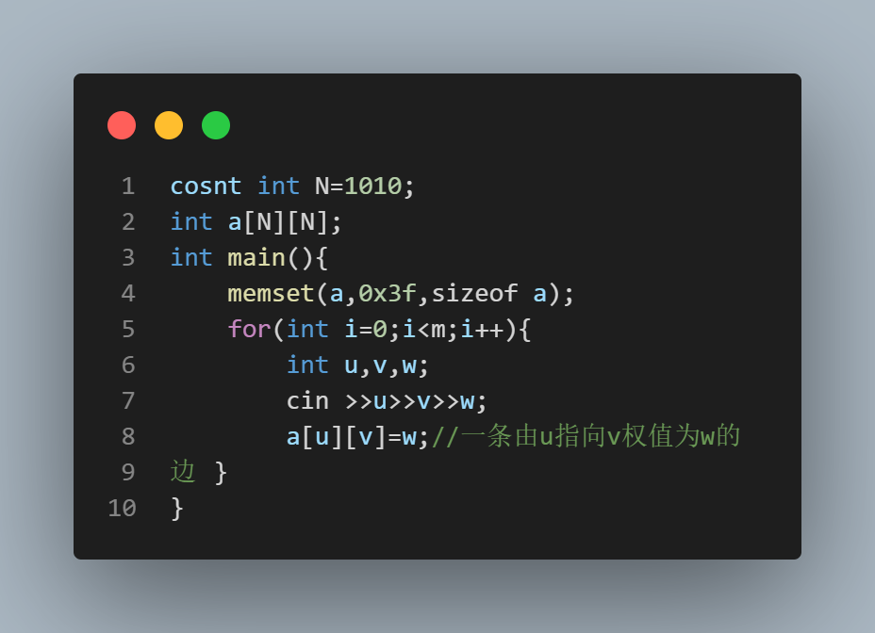
2.2邻接矩阵存边
如果想要遍历一个点的所有出边/入边，第一种方法很显然并不能很好的实现
就是整一个二维数组，a[i][j]表示i->j的边，对于无权图，习惯用0表示没有边，1表示有边，对于有权图，直接存权值就行了，没有边的话就整一个不可能取到的数表示没有边

Slide 15

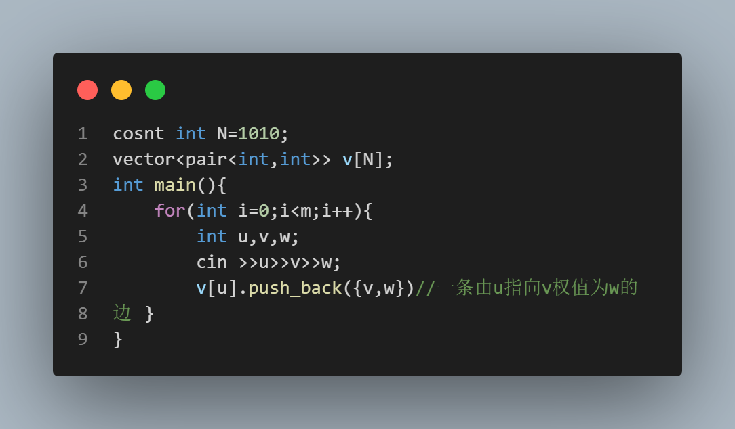
2.3邻接表存边
对于稀疏图而言，邻接矩阵存图会浪费很多没有必要的空间
此时我们可以使用stl中的vector容器来实现动态分配内存，定义一个变量vector<pair<int,int>> v[N]
v[x]存所有由x点指向的点，以及边权

Slide 16
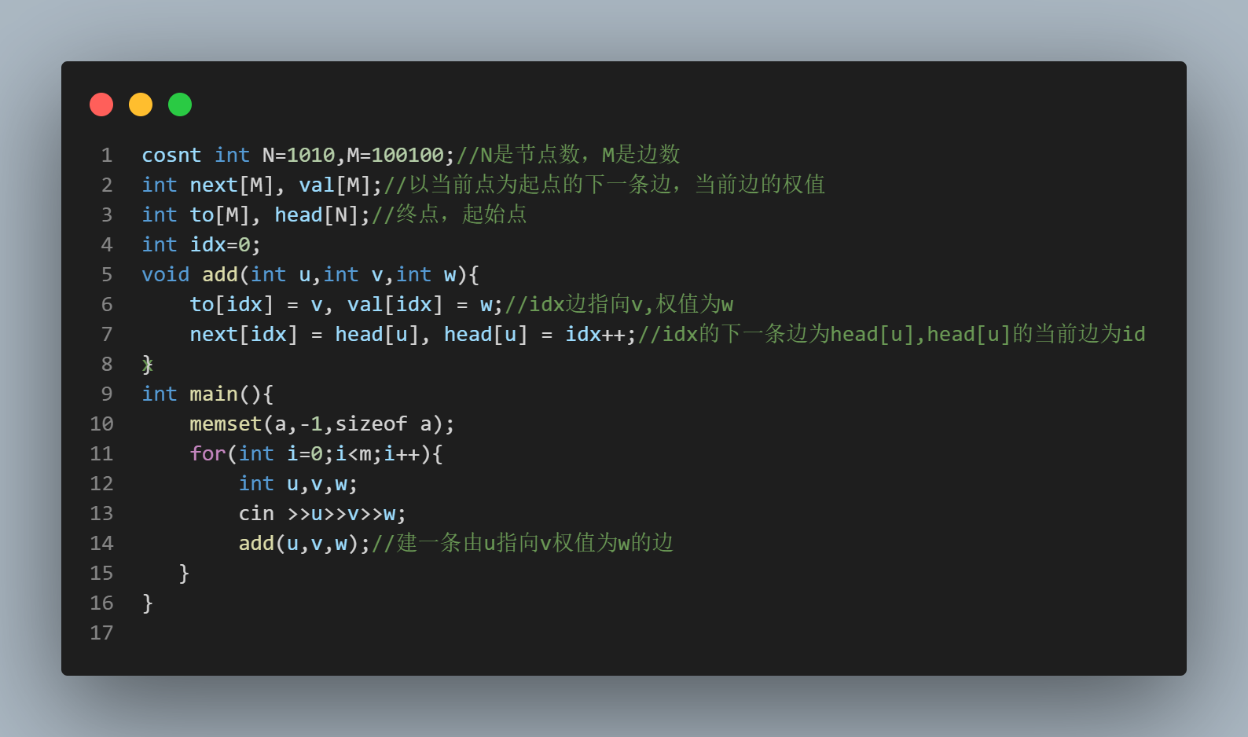
2.4链式向星结构
邻接表已经能应对大多数题面了，链式向星结构的空间复杂度和时间复杂度和邻接表差不多，但是比邻接表更难懂一点，好处是删边和标记边更简单一点

Slide 17
3.最短路
1. Bellman-Ford
2.spfa
3.Dijkstra
4.floyd

Slide 18
3.1 Bellman-Ford
许多最短路算法都会运用到“松弛”操作，那么"松弛"是什么呢？
松弛操作可以用于单源最短路,假设dist[x]为当前源距离x点的最短距离。对于边（u,x）松弛操作可以看成dist[x]=min(dist[x],dist[u]+w(u,x))；
Bellman-Ford的思想是将源点距离源点的距离设为0，然后对每一条边进行n次松弛操作。
一次松弛操作会将最短路长度+1，最短路长度最长不会超过n-1，如果没有负环。当第n次松弛操作还有最短距离被更新，那么就存在负环。

Slide 19
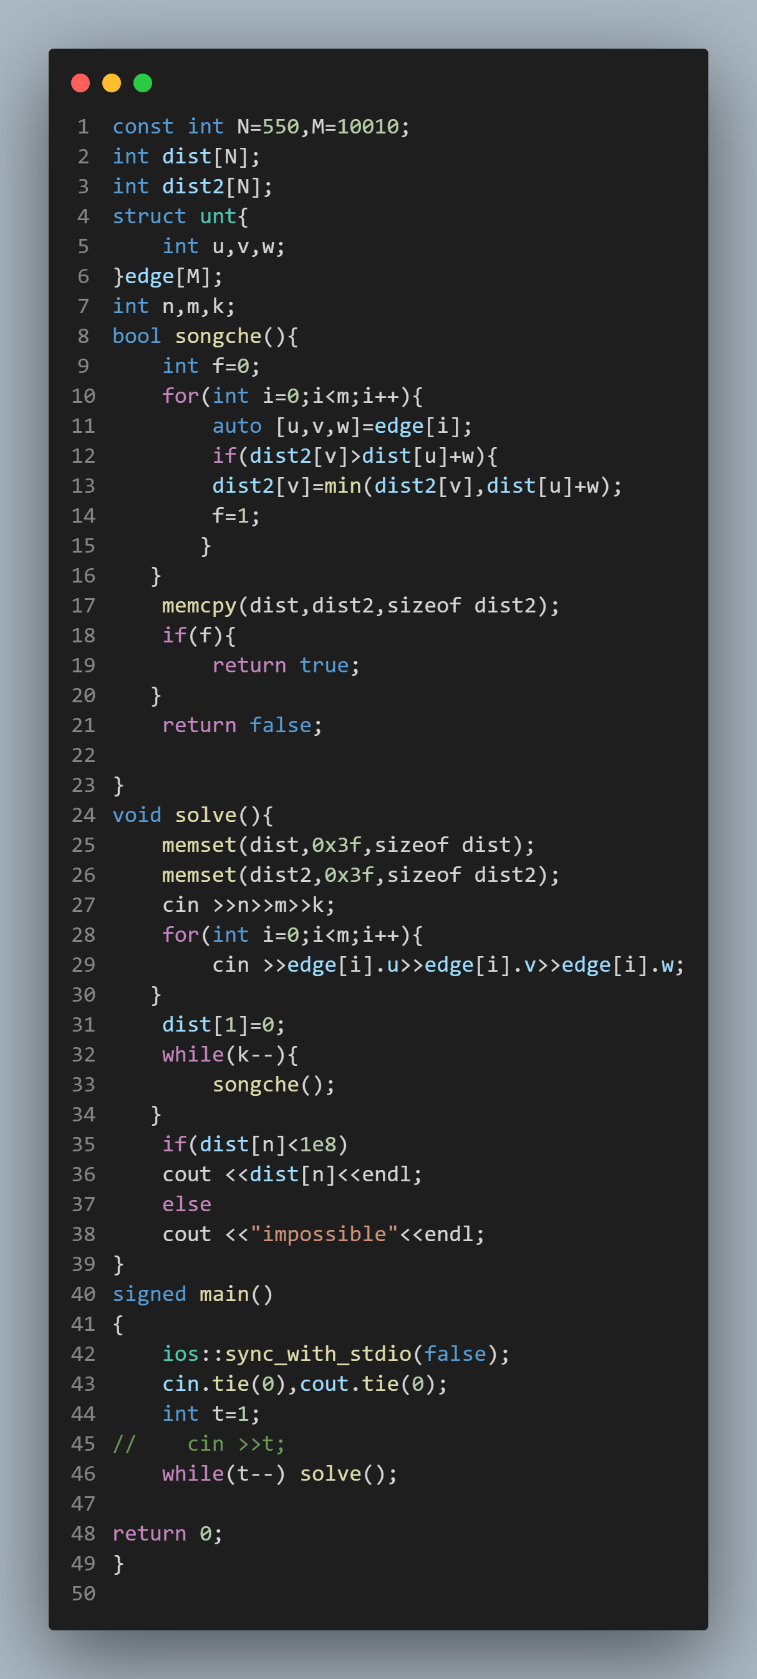

3.1 Bellman-Ford
接下来看一道例题
https://www.luogu.com.cn/problem/U520022
会进行n次松弛操作，每次松弛操作会遍历每一条边。所以时间复杂度是O(nm);
很显然时间复杂度非常大

Slide 20
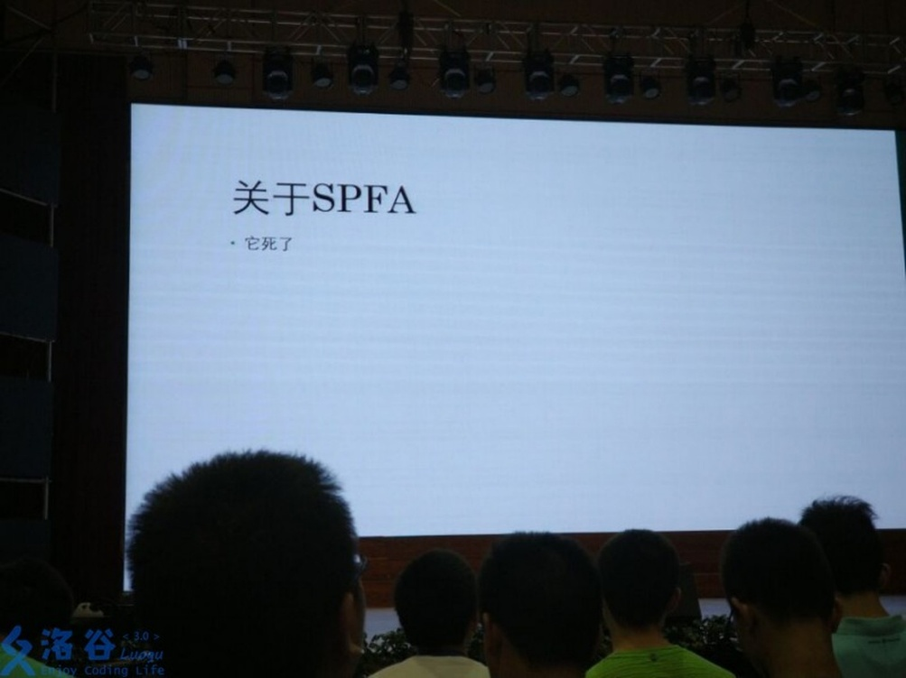
3.2 spfa
聪明的你一定发现了，第一个最短路算法进行很多无意义的松弛操作，那么我们该如何优化他呢？
很显然只有被松弛过的点，才会对与他相邻的点产生影响
我们只需要使用一个队列，将被松弛的点加入到队列中，然后后面再取出来，对这个点相邻的边进行一次松弛操作
接下来直接看题：https://www.luogu.com.cn/problem/P3371

Slide 21
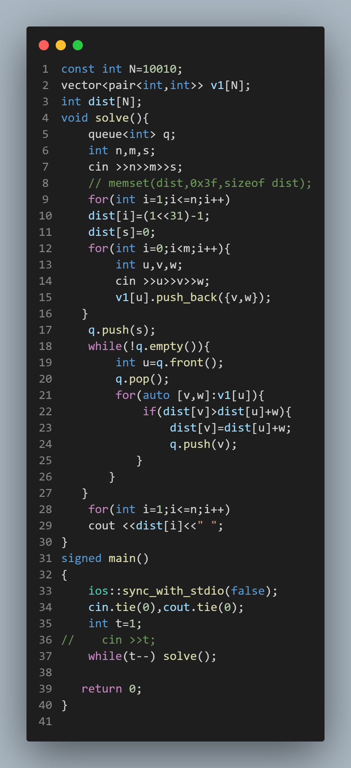

3.2 spfa
对于spfa算法来说，随机数据时间复杂度可以做到O(nlogn),但是时间复杂度可以被人刻意卡到O(nm).
众所周知：nlogn=奶龙

Slide 22
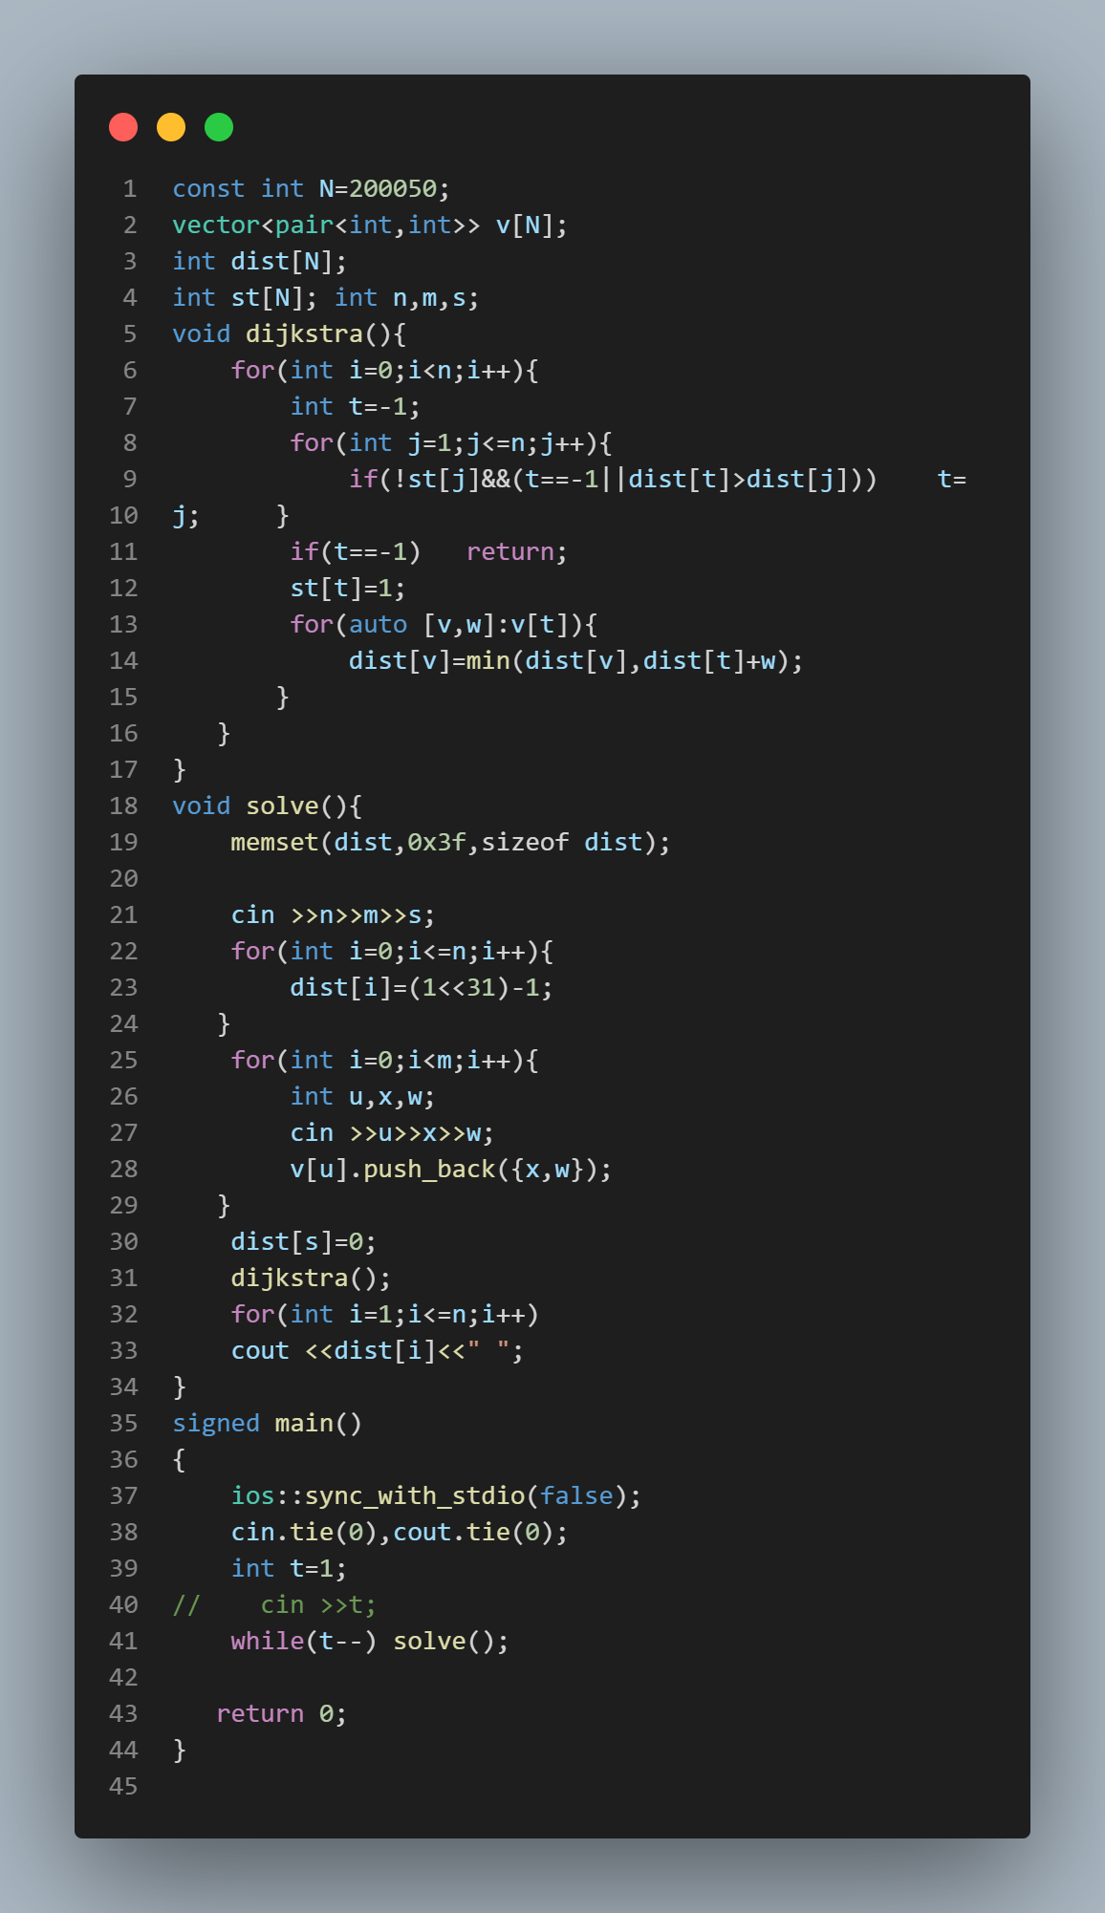
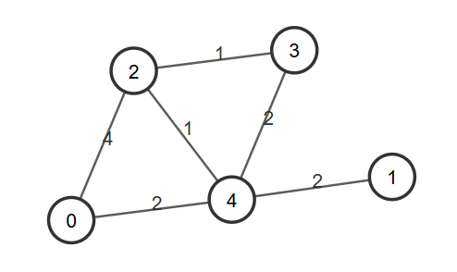
3.3 Dijkstra
spfa时间复杂度还是太大了，然后我们该怎么办呢？对于一些没有负权的图，我们可以使用Dijkstra
Dijkstra是基于贪心，每次添加都添加当前已知距离源点最近的点
贪心：每次选择当前离源点最近的未被确定的节点中距离最短的点，确认其最短距离，遍历其所有相邻点并尝试进行松弛，直到其所有节点都被确定
直接进行模拟，时间复杂度是O(n^2+m)的

Slide 23
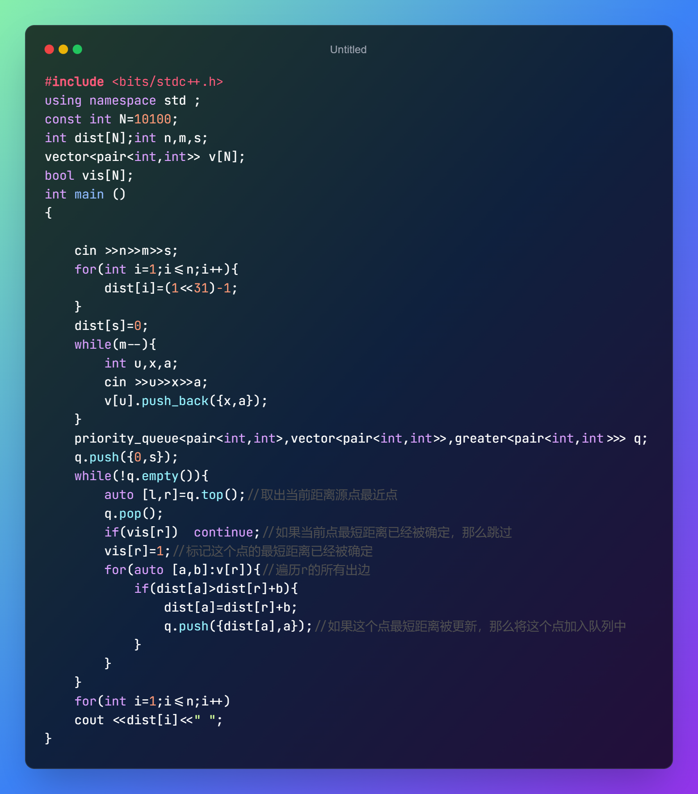

3.3 Dijkstra
很明显直接模拟的话时间复杂度还是太大了
此时我们发现我们注意一下这个算法的瓶颈是在于查找距离S集合最近的点，就是查找最小值，聪明的你一定想到了，小根堆这个容器，它支持logn时间复杂度的查找与删除最小值的操作，但是小根堆似乎实现起来有些麻烦，我们发现STL中的priority_queue是基于堆的，我们直接拿过来用就行了
也是直接看题：https://www.luogu.com.cn/problem/P4779
堆优化时间复杂度是O(mlogm)的，m是边数

Slide 24
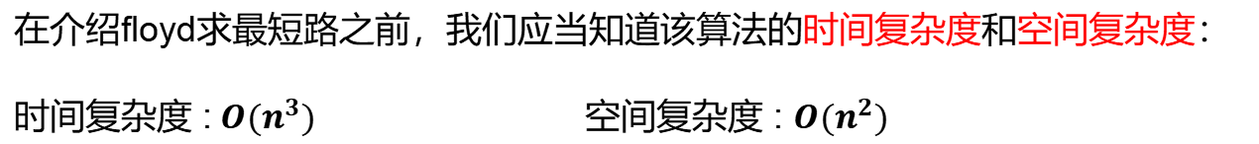
3.4 floyd
在介绍floyd求最短路之前，我们应当知道该算法的时间复杂度和空间复杂度：
时间复杂度 :$O(n^{3})$ 空间复杂度 : $O(n^{2})$
其次，我们应当了解该算法可以解决什么问题：
对于图中带有负权边的图求最短路
对于一个图需要不断访问新起点求多次最短路（即多源最短路/全源最短路）
图的边界很小（即n <= 500）

Slide 25

3.4 floyd
接下来我们需要该最短路算法的前置知识：动态规划（即dp）
内容：
DP 不是具体代码模板，而是一种对一个问题的转化
任何 DP 问题都包含三个核心概念：
阶段：问题按什么顺序被切片推进（规模、时间、个数……）
状态：每个阶段的一个"快照"，包含后续决策所需的全部信息
转移：从前一阶段（或几个状态）推导当前状态的规则
以及一个重要特性前提：
无后效性——到达同一状态后，未来与历史路径无关
例题： 洛谷U224502

Slide 26
3.4 floyd
U224502
题意 ：从 N 家店铺中选若干家盗窃，不能选相邻的两家
目标 ：最大化盗窃总金额。
输入：T 组数据，每组给出 N 和 N 个正整数（店铺现金）。
约束：1≤T≤50 ，1≤N≤105 ，现金 ≤1000 。
我们假定状态dp[x] 的含义为第x家之前的最大盗窃金额
不偷第 i 家：金额保持为 dpi−1​
偷第 i 家：不能偷第 i−1 家，金额为 dpi−2​+ai​
两者取最大值即为最优决策
按照从第一家一直到第n家的顺序推进（1-n）
我们观察题意可以知道不能选相邻的两家，如果dp状态到达dp[n]时 : 选择v[n]的话就只能将dp[n]转移为
dp[n-2] + a[i] , 或者 dp[n-1]
那么我们可以得到状态转移方程:${dp}_{i} ≔\max{({dp}_{i−1} , {dp}_{i−2}+a_{i})}$

Slide 27
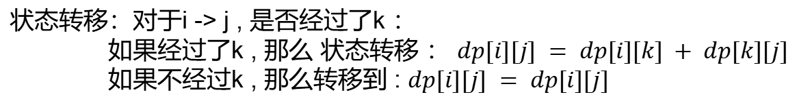
3.4 floyd
在了解了动态规划相关的知识后，floyd的实现思路就比较易懂了
模板题：洛谷B3647
我们先将一个图存到邻接矩阵中，dp[u][v]则代表从u点到v点的权值
我们定义状态：$dp[i][j]$ 在当前阶段下，已知从 i 到 j 的最短路径长度
定义阶段：k从1到n (1~n)
状态转移：对于i -> j , 是否经过了k ：
如果经过了k , 那么 状态转移 ： $dp[i][j] = dp[i][k] + dp[k][j]$
如果不经过k , 那么转移到 : $dp[i][j] = dp[i][j]$

Slide 28
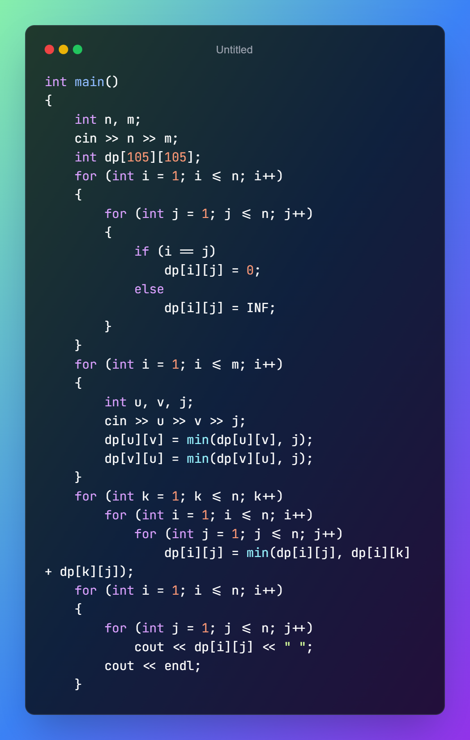





3.4 floyd
注意 ：
对dp数组的初始化
题干中对无向图（双向存储）的描述
状态转移公式的正确性
边界处理

Slide 29

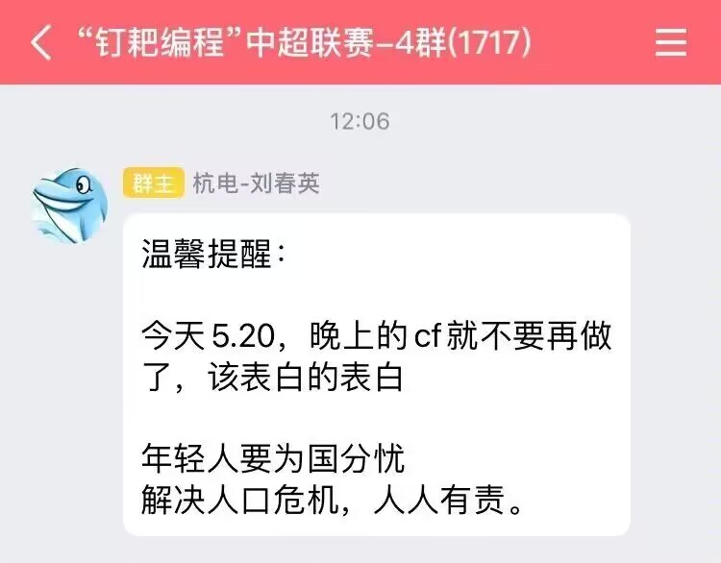
3.5 最短路的一些扩展应用
1.次短路
2.最短路计数
3.分层图
4.判断负环

Slide 30
4.拓扑排序
1. 什么是拓扑排序
2.如何求拓扑排序

Slide 31
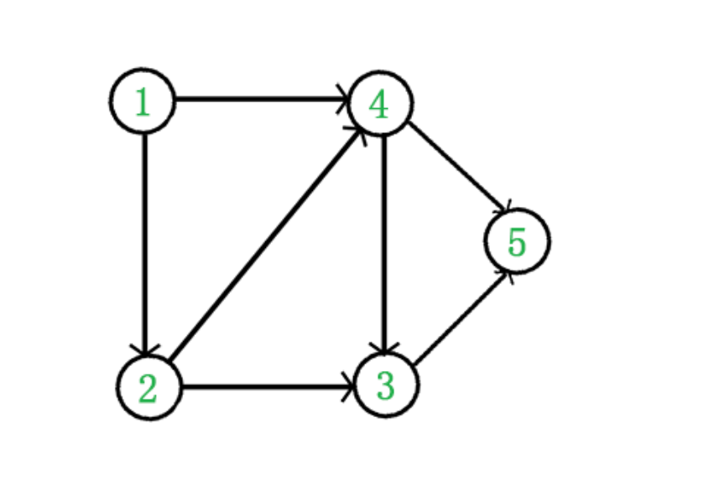
4.1 拓扑排序
在图论中，拓扑排序 是一个对有向无环图(即DAG图)的所有顶点的线性序列。
且该序列必须满足下面两个条件：
每个顶点出现且只出现一次。
若存在一条从顶点 A 到顶点 B 的路径，那么在序列中顶点 A 出现在顶点 B 的前面
说人话就是不存在自环的图
比如这个图：

Slide 32
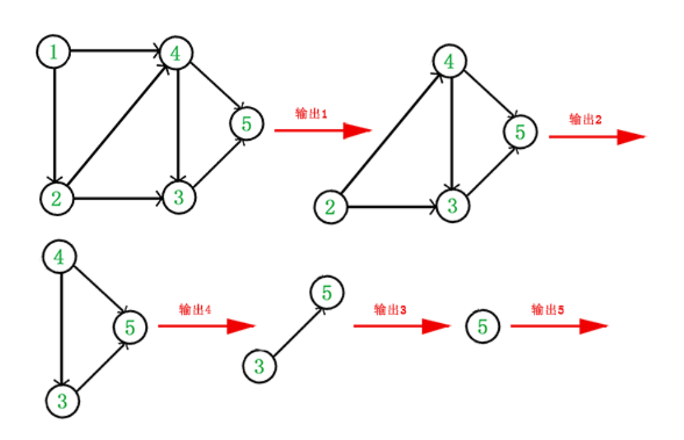
4.1 拓扑排序
它是一个 DAG 图，那么如何写出它的拓扑排序呢？这里说一种比较常用的方法：
从 DAG 图中选择一个 没有前驱（即入度为0）的顶点并输出。
从图中删除该顶点和所有以它为起点的有向边。
重复 1 和 2 直到当前的 DAG 图为空或当前图中不存在无前驱的顶点为止。后一种情况说明有向图中必然存在环。

Slide 33
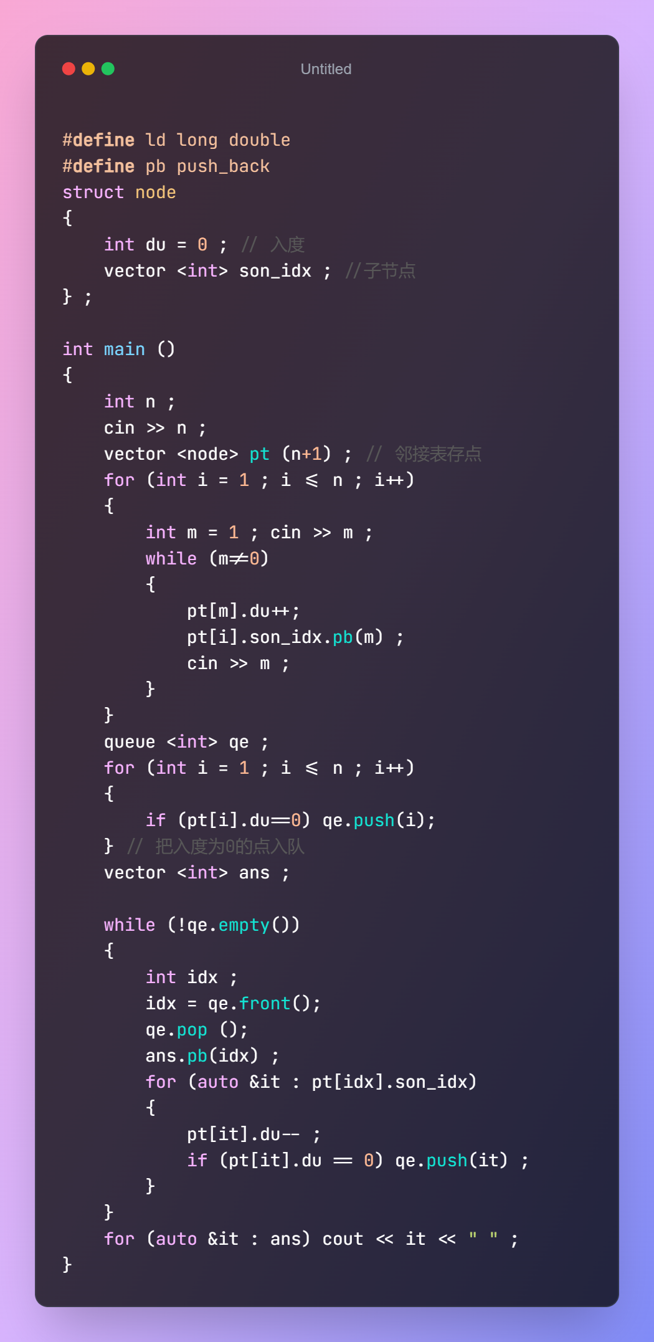

4.1 拓扑排序
例题： B3644
① 建图：读入边，维护邻接表，同时统计每个点的入度
② 初始化：把所有入度为 0 的点入队（没有前驱，可以直接输出）
③ 循环处理队列：
└─ 队首出队 → 加入 ans
└─ 遍历其所有子节点：
└─ 子节点入度 -- // 模拟删除这条边
└─ 若入度变为 0 → 入队 // 所有前驱已处理完毕，解锁
④ 输出 ans

Slide 34
5.最小生成树
1. 什么是最小生成树
2.Kruskal求最小生成树
3.Prim求最小生成树
4.一些拓展

Slide 35
5.1 什么是最小生成树
对于一个图来说，太多的边会显得十分沉重，而去掉太多遍又会让一些节点被孤立，此时，生成树应运而生。
如果一个图的生成子图的一颗树，即每两个节点均可相互到达，无环。那么这个子图被称为生成树
而在这里面边权和最小的便是最小生成树
只有连通图才有生成树，对于非连通图，只存在生成森林

Slide 36
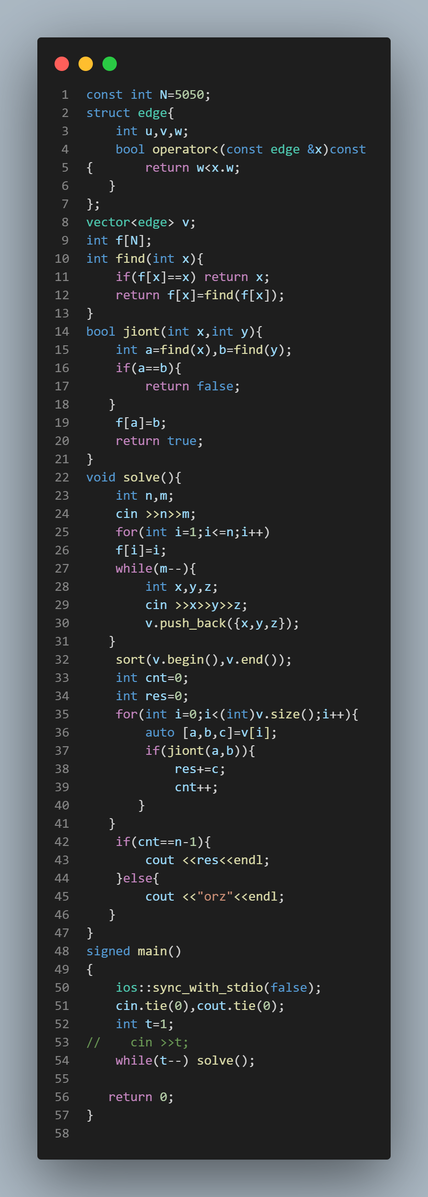
5.2 Kruskal求最小生成树
Kruskal求最小生成树，由 Kruskal 发明．该算法的基本思想是从小到大加入边，是个贪心算法．
每次找当前最小的边，如何查看当前边加进去会不会形成环，不会的话就加进去，然后将这条边删去，会的话直接将这条边删去
为什么这么做最后会得到一个最小生成树呢？证明的话也是特别简单
接下来看一道题：https://www.luogu.com.cn/problem/P3366
时间复杂度O(mlogn)

Slide 37
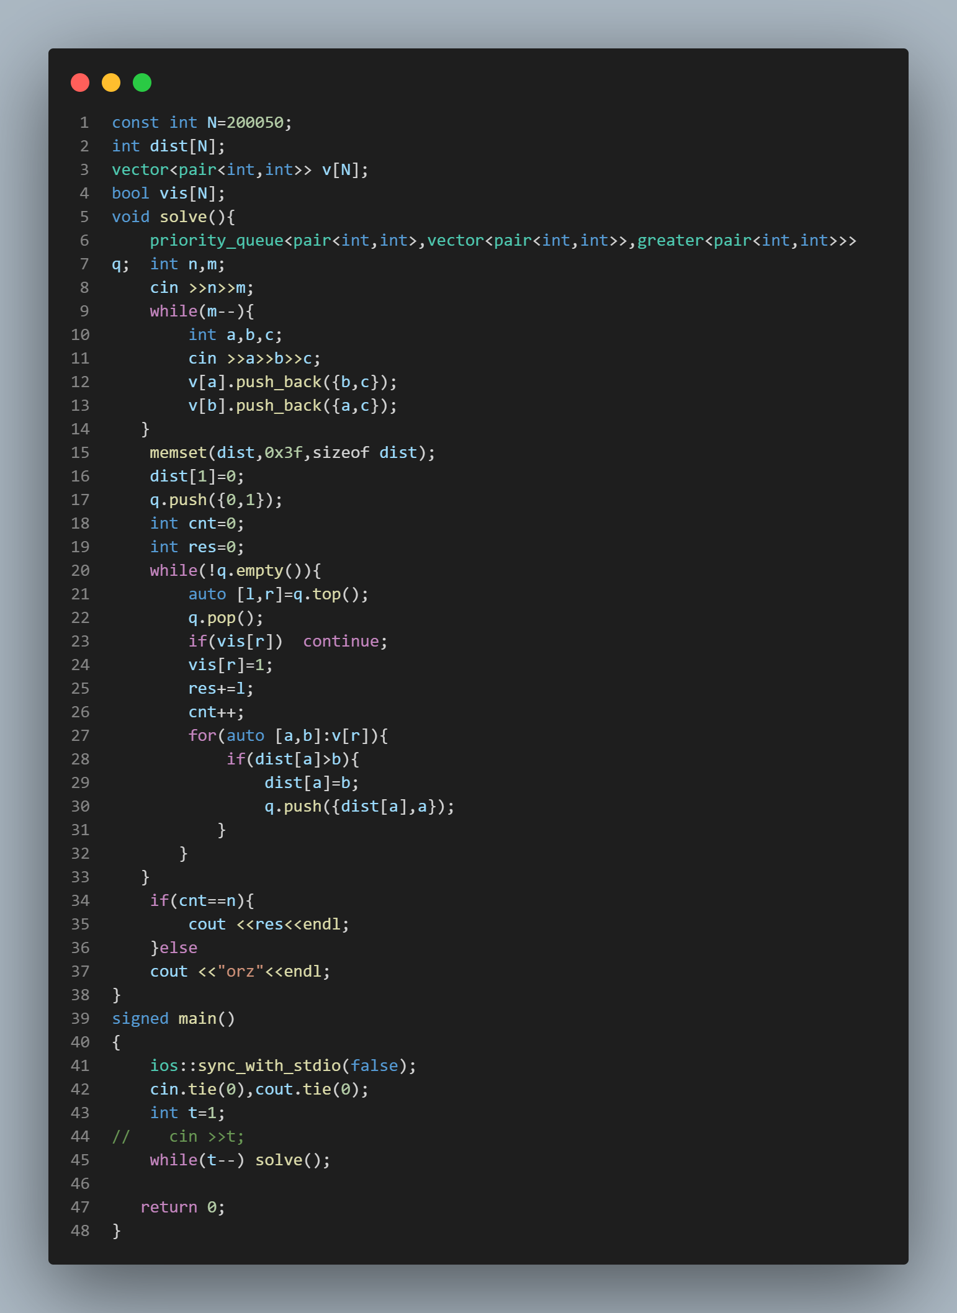
5.3 Prim求最小生成树
Prim算法是向图中加点的过程，他是维护了两个集合：{已经加到最小生成树中的点和边}（连通部分） 和 {还未加到最小生成树中的点和边}，每次将离连通部分的最近的点和点对应的边加入连通部分，连通部分逐渐扩大，最后将整个图连通起来，并且边长之和最小，最后的连通部分就是该图的最小生成树
其实跟 Dijkstra 算法一样，每次找到距离最小的一个点，可以暴力找也可以用堆维护．这里就直接讲用堆维护了
时间复杂度O((n+m)logn)

Slide 38

5.4 一些拓展
1.最大生成树
2.严格次小生成树
3.非严格次小生成树
4.Kruskal重构树

